Slide 1
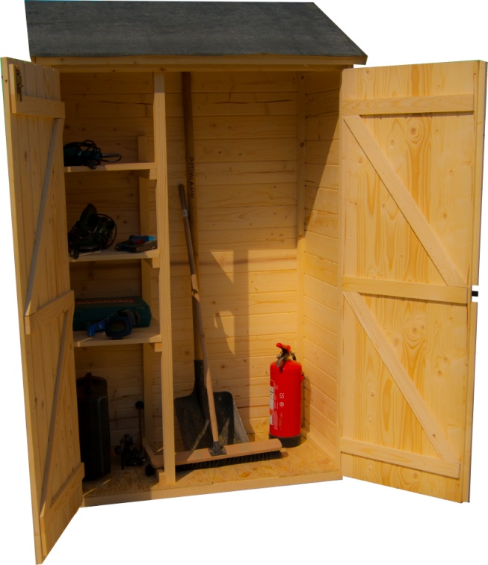
2,06 m
Abri mural bois multiusages avec 3 étagères
Ref. ED 1206.01
0,65 m
1,25 m
Photo non contractuelle
DIMENSIONS
Dimensions : Hors-tout Sol Hauteur faitage Hauteur paroi Porte Surface: Utile | 1,25 x 0,65 m 1,20 x 0,60 m 2,06 m 1,73 m Double pleine dimensions 2 x 0,55 x 1,69 m 0,70 m²
CARACTERISTIQUES
Matière | Epicéa massif non traité
Parois | Panneaux pré-montés de planches rabotées avec rainure et languette en sapin épaisseur 16 mm fixées sur cadre section 25x25 mm
Couverture | feutre bitumé de couleur foncé
Couleur | Bois naturel Pentures bi-chromatées
Conseil entretien | A lasurer intérieur et extérieur après montage
Plancher | réalisé en panneaux de particules traités épaisseur 12 mm à fixer sur solivettes en bois massif section 25 x 40 mm
Certification usine | FSC
Traité | Non traité
Garantie | 2 ans
Recommandation d'utilisation | Usage domestique pour rangement tous produits non dangereux
Fournisseur | FORESTA
COLIS
Dimension du colis (LxPxH) | 180 x 60 x 40 cm
Poids du colis | 120 kg
PLUS PRODUIT
Livré avec plancher et 3 étagères de rangement
Toit avec couverture bitumée
Produit fabriqué en EUROPE
Produit FSC
CONSEILS DE MISE EN SERVICE
A installer sur une dalle
EAN PRODUIT LIVRE
3760161074322

